Slide 1
Генетический алгоритм
Фукс Даниил

Slide 2
Идея проекта
Реализация генетического алгоритма
Отображение первого и последнего стада
Построение графика по средним значениям

Slide 3
01
Создание первого стада
02
Произведение битвы
Что такое генетический алгоритм?
03
Размножение
04
Мутация
Создается первое стадо по указанным данным: длине каждой особи и их количеству
Особи «сражаются» между собой, остаются только самые сильные (те, у кого в «теле» наибольшее количество единиц)
Случайным образом выбирается две особи, «тело» каждой делится на 2 части, затем таким образом составляется количественно равное стадо
Для каждого элемента «тела» определяется, будет он мутировать или нет.

Slide 4
Реализация
Основная логика:
Был создан основной класс «Herd», у которого были реализованы функции создания первого стада, битвы, размножения и мутации. Он записывает все данные в базу данных, из которой программа берет значения, а затем чистит ее, оставляя нужные значения. Интерфейс был сделан с помощью QtDisigner.
Интерфейс:
Программа состоит из двух окон:
Главное меню
В левом верхнем углу отображаются текущие настройки алгоритма и кнопка «Начать». После ее нажатия появляется два поля, в которых указано изначально сгенерированное стадо, а также кнопка перезапуска.
Меню настроек
В нем расположены 4 поля QSpin для выставления значений длины, кол-ва особей и т.д., а также одно Check-поле, отвечающее за построение графика

Slide 5
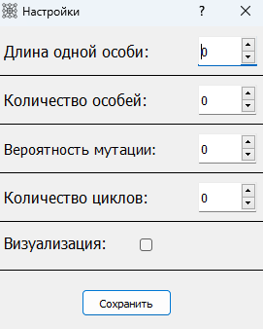
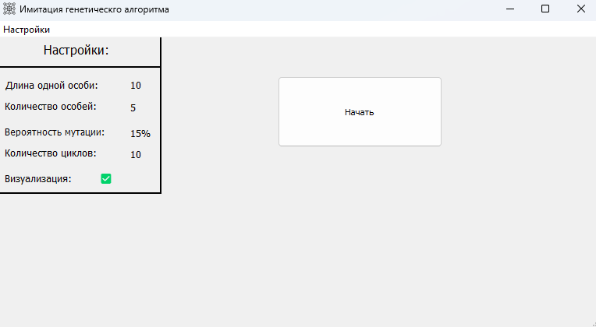
Главное меню
Меню настроек
Mercury is the closest planet to the Sun and the smallest one in the Solar System—it’s only a bit larger than the Moon. The planet’s name has nothing to do with the liquid metal

Slide 6
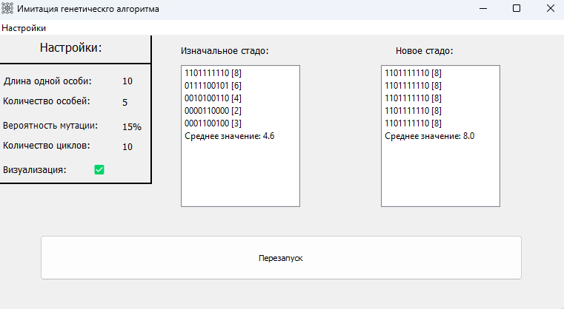
Конечное меню
В этом меню можно заметить, что при многих итерациях в конце остаются абсолютно одинаковые особи. Это происходит из-за драк и размножения, т.к. побеждает самый сильный, из-за чего остается только он. Из этой «ямы» может помочь выбраться только мутация, но помогает она не всегда.

Slide 7
Проблемы проекта
Медленная работа
«Яма» средних значений
Многое зависит от случайности
Несмотря на проделанную работу по оптимизации, программа все еще работает довольно медленно при больших значениях
Как я описал ранее, в программе рано или поздно происходит момент, когда копируется одна и та же особь, а из-за маленькой вероятности мутация не помогает
В процессе написания проекта становится сложным отследить правильность ее выполнения, т.к. очень большая часть зависит от случайности.

